Slide 1
Моделирование памятника архитектуры “Спасская башня”
Студент:
Искакова К.М.
группа ИУ7-52Б
Руководитель:
Куров А.В.

Slide 2
Цель работы
Целью курсового проекта является разработка программы, моделирующей памятник архитектуры «Спасская башня» и создания собственных сооружений, состоящих из сфер, цилиндров, конусов, параллелепипедов, треугольных и четырехугольных пирамид.

Slide 3
Задачи работы
В рамках реализации проекта должны быть решены следующие задачи:
Разработка программного обеспечения, которое позволит отобразить трехмерную сцену и визуализировать памятник архитектуры.
Проектирование архитектуры программного обеспечения.
Изучение и анализ алгоритмов компьютерной графики, использующихся для создания реалистичной модели взаимно перекрывающихся объектов, и выбор наиболее подходящего для решения поставленной задачи.
Проведение исследования зависимости времени рендеринга программы от количества объектов на сцене.

Slide 4


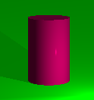
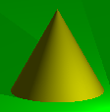
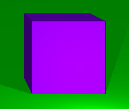
Формализация объектов сцены
Сфера
Сцена состоит из следующих объектов:
Сооружения, состоящие из сфер, цилиндров, конусов, параллелепипедов, треугольных и четырехугольных пирамид.
Точечных источников света.
Направленный источник света, который является аппроксимацией солнца.
Плоскости основания.
Пирамида Цилиндр
Конус Параллелепипед

Slide 5
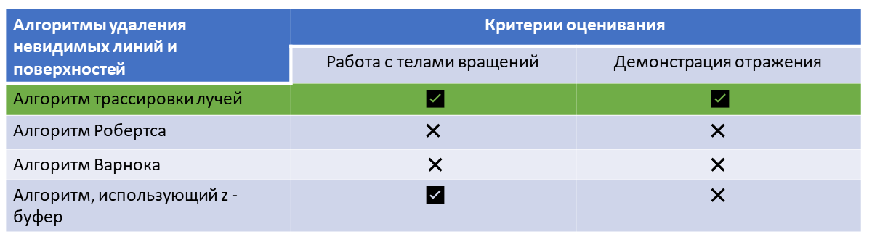
Алгоритмы удаления невидимых линий и поверхностей

Slide 6
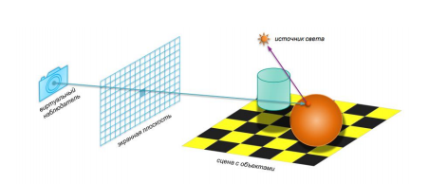
Алгоритм трассировки лучей

Slide 7
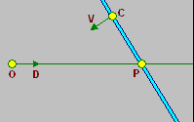
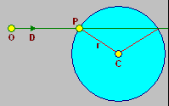
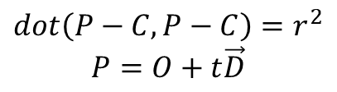
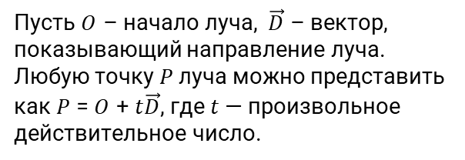


Пересечение луча с объектами сцены
Пусть $O$ – начало луча, $\vec{D}$ – вектор, показывающий направление луча. Любую точку 𝑃 луча можно представить как $P$ = $O$ + $t\vec{D}$, где 𝑡 — произвольное действительное число.
Пересечение луча с плоскостью
$$dot\left(\vec{V},O+t\vec{D}\right)=0$$
Пересечение луча со сферой
$$dot\left(P−C, P−C\right)=r^{2}$$
$$P=O+t\vec{D}$$
Чтобы найти точку пересечения луча с плоскостью необходимо решить уравнение:
$$t=dot\left(\vec{V},\vec{C}\right)−dot\left(\vec{V},O\right)/dot\left(\vec{V},\vec{D}\right)$$
Чтобы найти точки пересечения луча со сферой необходимо решить уравнение:
$$t^{2}dot\left(\vec{D}, \vec{D}\right)+2∗t∗dot\left(\vec{CO},\vec{D}\right)+ dot\left(\vec{CO},\vec{CO}\right)−r^{2}=0$$

Slide 8
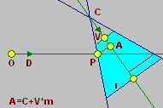
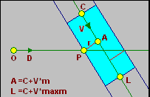
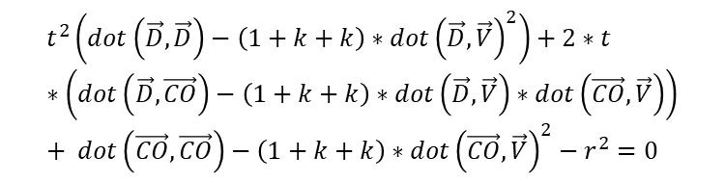

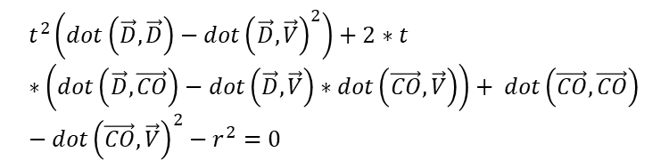

Пересечение луча с объектами сцены
Пересечение луча с конусом
Пересечение луча с цилиндром
$$A=C+m\vec{V}$$
$$dot\left(P−A,\vec{V} \right)=0$$
$$len\left(P−A\right)/m=k$$
$$A=C+m\vec{V}$$
$$dot\left(P−A,\vec{V} \right)=0$$
$$len\left(P−A\right)=r$$
Чтобы найти точки пересечения луча с боковой поверхностью конуса необходимо решить уравнение:
Чтобы найти точки пересечения луча с боковой поверхностью цилиндра необходимо решить уравнение:
$$t^{2}\left(dot\left(\vec{D}, \vec{D}\right)−{\left(1+k+k\right)∗dot\left(\vec{D}, \vec{V}\right)}^{2}\right)+2∗t∗\left(dot\left(\vec{D}, \vec{CO}\right)−\left(1+k+k\right)∗dot\left(\vec{D}, \vec{V}\right)∗dot\left(\vec{CO}, \vec{V}\right)\right)+ dot\left(\vec{CO},\vec{CO}\right)−{\left(1+k+k\right)∗dot\left(\vec{CO}, \vec{V}\right)}^{2}−r^{2}=0$$
$$t^{2}\left(dot\left(\vec{D}, \vec{D}\right)−{dot\left(\vec{D}, \vec{V}\right)}^{2}\right)+2∗t∗\left(dot\left(\vec{D}, \vec{CO}\right)−dot\left(\vec{D}, \vec{V}\right)∗dot\left(\vec{CO}, \vec{V}\right)\right)+ dot\left(\vec{CO},\vec{CO}\right)−{dot\left(\vec{CO}, \vec{V}\right)}^{2}−r^{2}=0$$

Slide 9
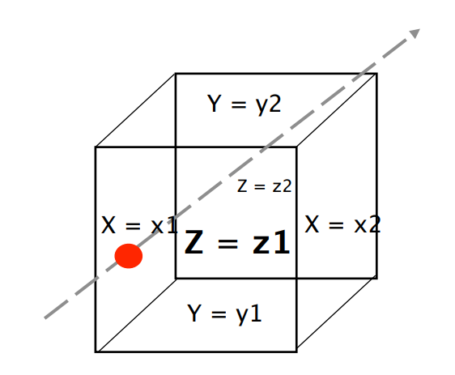
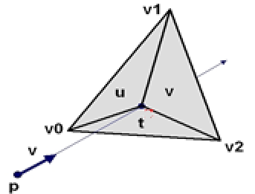
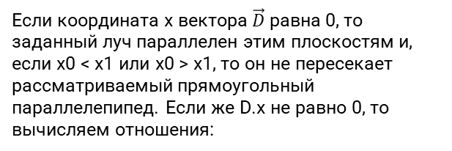

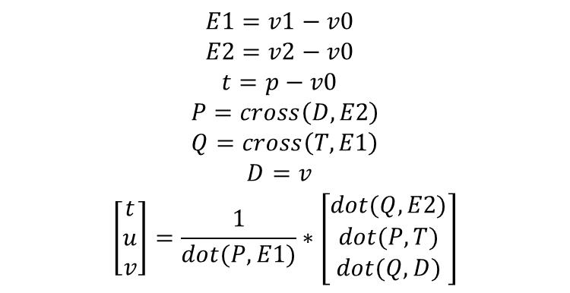
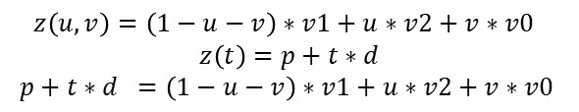
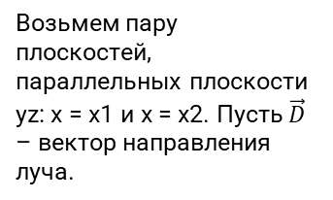
Пересечение луча с объектами сцены
Пересечение луча с параллелепипедом
Пересечение луча с треугольником
Возьмем пару плоскостей, параллельных плоскости yz: x = x1 и x = x2. Пусть $\vec{D}$ – вектор направления луча.
$$z\left(u, v\right)=\left(1−u−v\right)∗v1+u∗v2+v∗v0$$
$$z\left(t\right)=p+t∗d$$
$$p+t∗d =\left(1−u−v\right)∗v1+u∗v2+v∗v0$$
$$E1=v1−v0$$
$$E2=v2−v0$$
$$t=p−v0$$
$$P=cross\left(D,E2\right)$$
$$Q=cross\left(T,E1\right)$$
$$D=v$$
$$\left[\begin{aligned}t \\ u \\ v\end{aligned}\right]=\frac{1}{dot(P,E1)}∗\left[\begin{aligned}dot(Q,E2) \\ dot(P,T) \\ dot(Q,D)\end{aligned}\right]$$
Если координата х вектора $\vec{D}$ равна 0, то заданный луч параллелен этим плоскостям и, если x0 < x1 или x0 > x1, то он не пересекает рассматриваемый прямоугольный параллелепипед. Если же D.x не равно 0, то вычисляем отношения:
$$t1x = (x1 − x0)/D.x$$
$$t2x = (x2 − x0)/D.x$$

Slide 10
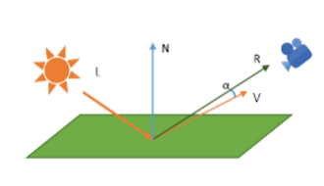
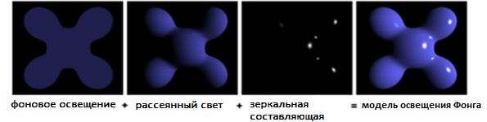

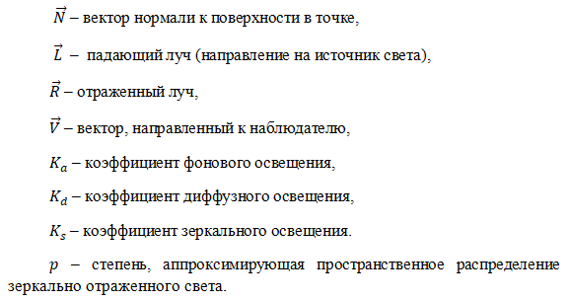
Модель освещения Фонга

Slide 11
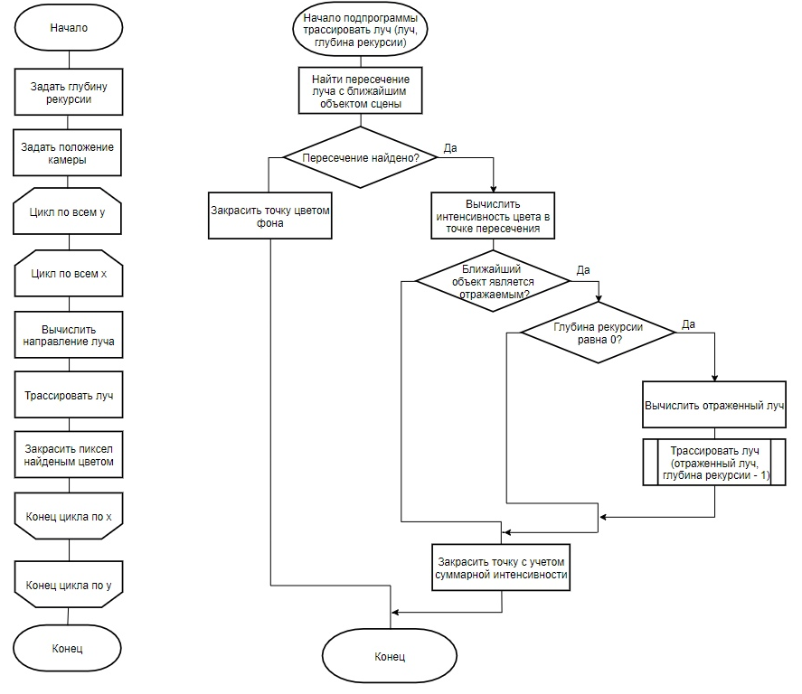
Схема алгоритма трассировки лучей

Slide 12
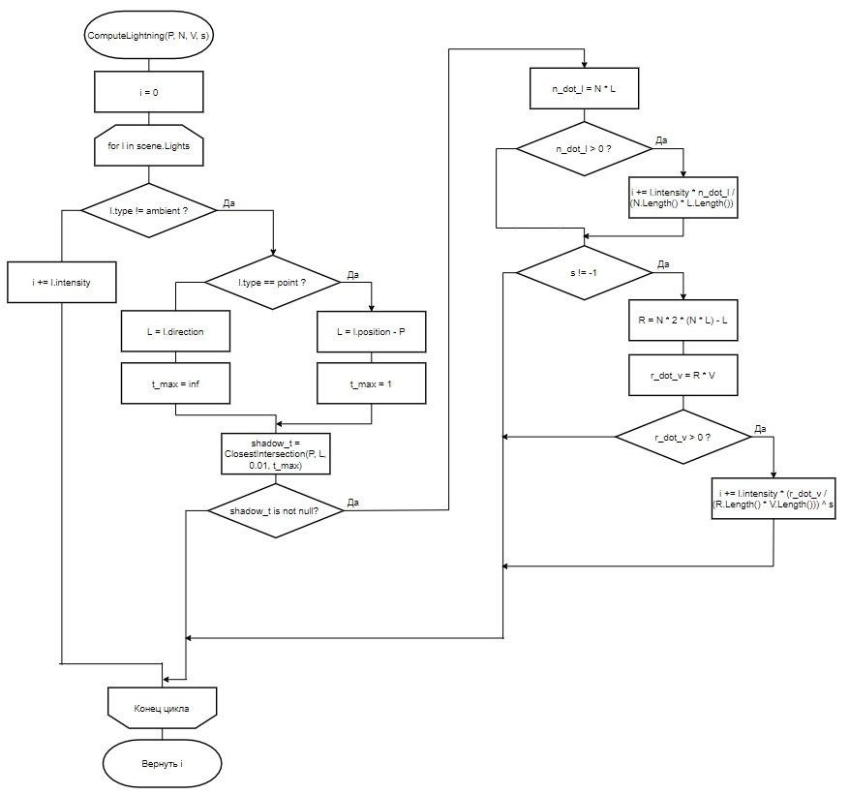
Схема алгоритма расчета освещенности в соответствии с моделью Фонга

Slide 13
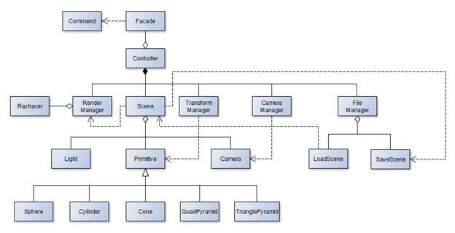
Диаграмма классов

Slide 14
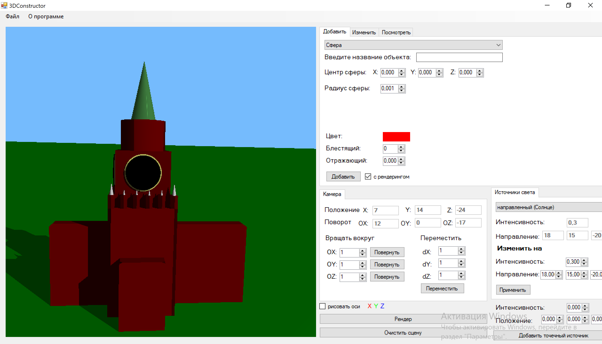
Интерфейс программы

Slide 15
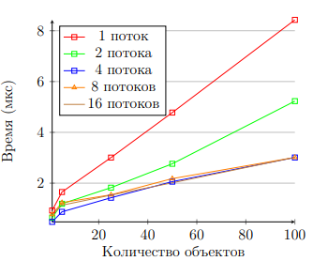
Постановка эксперимента по замеру времени
При исследовании временных характеристик разработанной программы использовался компьютер на базе 4-х ядерного процессора Intel Core i5.
Сравнительный анализ времени рендеринга сцены от количества объектов.

Slide 16
Спасибо за внимание!

